Slide 1
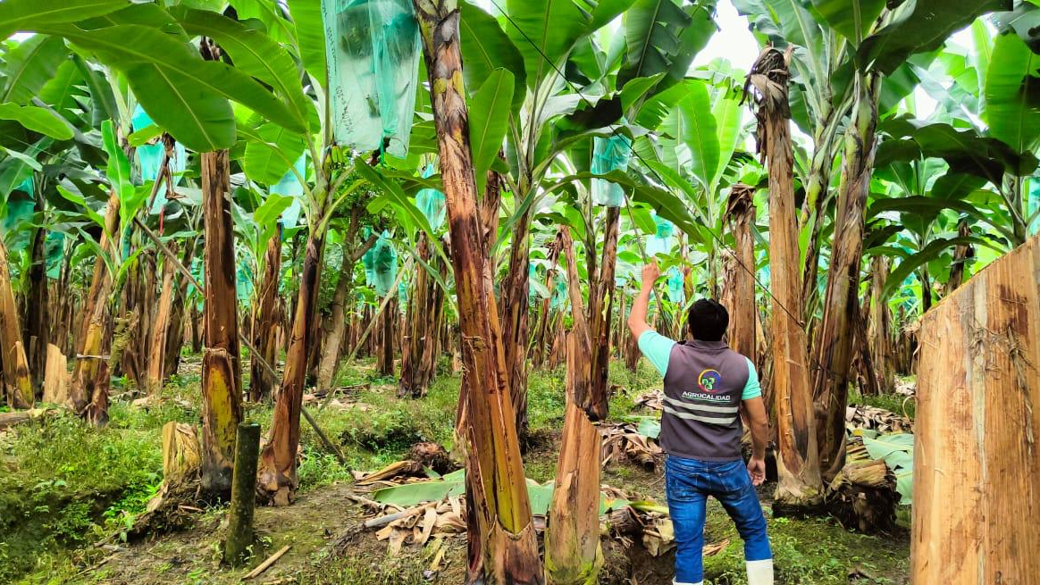


Notes:
CAMBIAR LA FOTOGRAFÍA DE ACUERDO A LA INSTITUCIÓN. LA FOTOGRAFÍA DEBE REUNIR CRITERIOS ESTÉTICOS Y MOSTRAR LA GESTIÓN EN TERRITORIO.

Slide 2

Zona 4
(Santo Domingo de los Tsáchilas, Manabí)

Slide 3
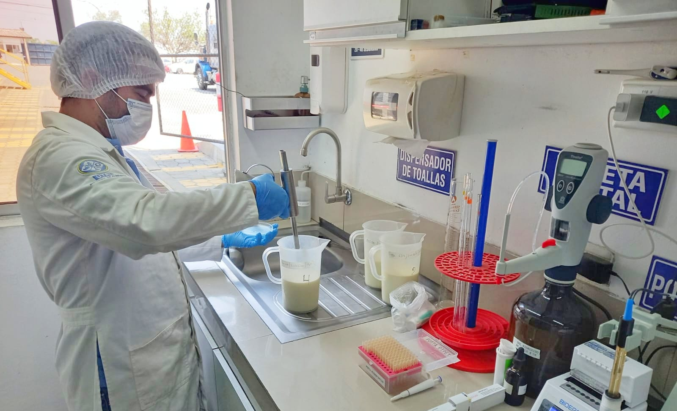
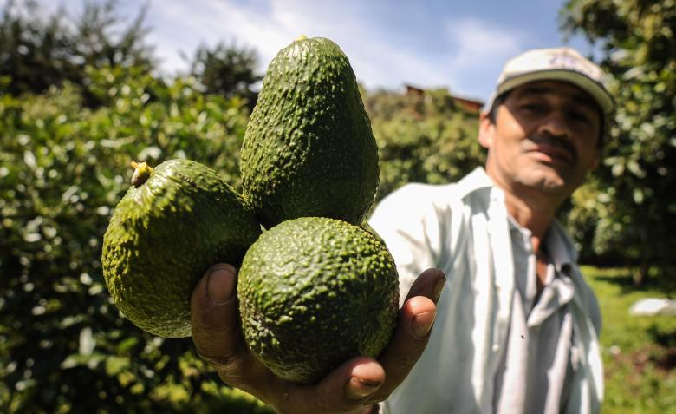
Valores institucionales
MISIÓN
La Agencia de Regulación y Control Fito y Zoosanitario AGROCALIDAD es la encargada de la regulación y control de la sanidad del sector agropecuario y la inocuidad de los alimentos en la producción primaria, impulsando la productividad y competitividad para el desarrollo del sector y mejorar la calidad de vida de los productores agropecuarios.
VISIÓN
Al 2025 la Agencia de Regulación y Control Fito y Zoosanitario AGROCALIDAD será reconocida nacional e internacionalmente por su alto grado de eficiencia en su gestión
Notes:
DIAGRAMACIÓN DE DIAPOSITIVA LIBRE

Slide 4


Objetivos estratégicos
Incrementar el desarrollo del talento humano
Incrementar la eficiencia operacional
Incrementar la calidad fitosanitaria, zoosanitaria y la inocuidad de los alimentos
Incrementar la calidad fitosanitaria, zoosanitaria y la inocuidad de los alimentos
Notes:
DIAGRAMACIÓN DE DIAPOSITIVA LIBRE

Slide 5

Sistema de calidad
Santo Domingo de los Tsáchilas
Manabí
Certificación ISO 9001:2015
Notes:
DIAGRAMACIÓN DE DIAPOSITIVA LIBRE

Slide 6





Servicios brindados
Sanidad Vegetal
Inocuidad de Alimentos
Registros de Insumos Agropecuarios
Laboratorios
Sanidad
Animal
Notes:
DIAGRAMACIÓN DE DIAPOSITIVA LIBRE

Slide 7

Sanidad Animal
VACUNACIÓN FIEBRE AFTOSA
Manabí: 990.525
Santo Domingo: 227.189
PESTE PORCINA CLÁSICA
Dosis aplicadas traspatio: Dosis aplicadas nnnnnnnnnnnnnnnnnnnnnn autoservicio:
Dosis aplicadas:
Manabí: 211.117 25.595
Santo Domingo: 183.125 454.152
Notes:
DIAGRAMACIÓN DE DIAPOSITIVA LIBRE

Slide 8

Sanidad Animal
CAPACITACIÓN EN TEMAS ZOOSANITARIOS
Personas capacitadas:
Manabí: 1.061
Santo Domingo: 1.046
OPERATIVOS DE CARRETERAS
. Manabí: 18
. Santo Domingo: 63
Notes:
DIAGRAMACIÓN DE DIAPOSITIVA LIBRE

Slide 9
Sanidad Vegetal
Manabí: 27.585
Santo Domingo: 7.463
CAPACITACIONES
Manabí: 18.181
Santo Domingo: 4.332
MONITOREOS
VIGILANCIAS FOC Y MOKO
Personas capacitadas en temas Fitosanitarios:
Manabí: 5.862
Santo Domingo: 3.295
Notes:
DIAGRAMACIÓN DE DIAPOSITIVA LIBRE

Slide 10

Sanidad Vegetal
Ralstonia solanacearum Raza 2
Predios intervenidos
. Manabí: 54
. Santo Domingo: 65
MOSCA DE LA FRUTA
Predios certificados
. Manabí: 234
. Santo Domingo: 19
Notes:
DIAGRAMACIÓN DE DIAPOSITIVA LIBRE

Slide 11
Productos exportados
MANABÍ
Pitahaya: 7.111 t.
SANTO DOMINGO
Piña: 78.782 t.
Orito: 458 t.
Cacao: 1.001 t.
Plátano: 65.787 t.
Cacao: 156.196 t.
Banano: 4.520 t.
Banano: 3.241 t.
Notes:
DIAGRAMACIÓN DE DIAPOSITIVA LIBRE

Slide 12

Inocuidad de Alimentos
CONTROL DE LECHE
Manabí: 158.218 0
Santo Domingo: 559,351 117.464
Leche controlada: Leche xxxxxxxxxxxxxxxxxxxxxxxxxxxxdecomisada:
Manabí: 37
Santo Domingo: 30
BUENAS PRACTICAS AGROPECUARIAS
Notes:
DIAGRAMACIÓN DE DIAPOSITIVA LIBRE

Slide 13

Inocuidad de Alimentos
CENTROS DE FAENAMIENTO
Industriales y En funcionamiento:
artesanales MABIO:
Manabí: 20 58
Santo Domingo: 21 25
CAPACITACIONES EN TEMAS DE INOCUIDAD
Personas capacitadas:
. Manabí: 456
. Santo Domingo: 1.224
Notes:
DIAGRAMACIÓN DE DIAPOSITIVA LIBRE

Slide 14

Registro de Insumos Agropecuarios
Manabí: 174
Santo Domingo: 224
TRÁMITES FERTILIZANTES, ÁGRICOLAS Y PECUARIOS
CAPACITACIONES
Personas capacitadas:
Manabí: 113
Santo Domingo: 355
PRODUCTOS INSPECCIONADOS
Recibidos y atendidos:
Manabí: 424
Santo Domingo: 171
Notes:
DIAGRAMACIÓN DE DIAPOSITIVA LIBRE

Slide 15

Laboratorios
ANÁLISIS DIAGNOSTICO VEGETAL
Manabí: 775
Santo Domingo: 465
ANÁLISIS DIAGNOSTICO ANIMAL
ANÁLISIS DIAGNOSTICO CALIDAD LECHE CRUDA
Manabí: 404
Santo Domingo: 1.656
Manabí: 23
Santo Domingo: 11
ANÁLISIS DE MICROBIOLOGÍA
Proceso de implementación metodologías
. Santo Domingo: 39
Notes:
DIAGRAMACIÓN DE DIAPOSITIVA LIBRE

Slide 16
Administrativo Financiero
90,12%
97,16%
95,69%
97,62%
Notes:
DIAGRAMACIÓN DE DIAPOSITIVA LIBRE

Slide 17
Talento Humano
SANTO DOMINGO DE LOS TSÁCHILAS
MANABÍ
NOMBRAMIENTO PERMANENTE: 17
CONTRATOS OCACIONALES GASTO CORRIENTE: 7
CONTRATOS OCACIONALES PROYECTOS FOC, PROZEC, PROLAB, PROMOSCA: 10
CONTRATOS SERVICIOS PROFESIONALES FOC, PROZEC, PROLAB, PROMOSCA: 23
CÓDIGO DE TRABAJO: 1
NOMBRAMIENTO PERMANENTE: 15
CONTRATOS OCACIONALES GASTO CORRIENTE: 5
CONTRATOS OCACIONALES PROYECTOS FOC, PROZEC, PROLAB, PROMOSCA: 5
CONTRATOS SERVICIOS PROFESIONALES FOC, PROZEC, PROLAB, PROMOSCA: 21
CÓDIGO DE TRABAJO: 2
58 SERVIDORES PÚBLICOS
48 SERVIDORES PÚBLICOS
Notes:
DIAGRAMACIÓN DE DIAPOSITIVA LIBRE

Slide 18





Eventos relevantes
SANTO DOMINGO DE LOS TSÁCHILAS
MANABÍ
“1er Simulacro Nacional de Campo de FOC R4T”
“Capacitación en bioseguridad ante presencia de Ralstonia solanaciarum (MOKO) y prevensión de ingreso de Fusarium oxysporum Raza 4 Tropical- El Carmen”
Notes:
DIAGRAMACIÓN DE DIAPOSITIVA LIBRE

Slide 19


